Slide 1
Altmetria para Repositórios Institucionais
Andréa Gonçalves do Nascimento
ICICT/FIOCRUZ
andrea.goncalves@icict.fiocruz.br

Slide 2
Por que métricas para RIs?
Demonstrar acesso e visibilidade da produção acadêmica
Demonstrar impacto do repositório
Avaliar o crescimento e sucesso do repositório
Melhorar os serviços e o valor agregado
Comparação com outras instituições

Slide 3
Métricas úteis para RIs
Downloads de itens
Total de itens disponíveis
Total de itens autoarquivados
Tráfego da web (Google Analytics)
Métricas “vazias”
Citações
Altmetria
Fonte: BRUNS, Todd; INEFUKU, Harrison W. Purposeful Metrics: Matching Institutional Repository Metrics to Purpose and Audience. In: CALLICOTT, D. S.; WESOLEK, A. (ed.). Making Institutional Repositories Work. West Lafayette, IN: Purdue University Press, 2015.

Slide 4
Altmetria
Fornece uma visão mais ampla do uso e alcance de um trabalho científico, além da tradicional contagem de citações
Mostra a influência e engajamento em torno de resultados de pesquisa em redes sociais, blogs, sites de notícias, ferramentas acadêmicas, políticas públicas, entre outros
Pode ser gerada para artigos, livros e capítulos, conjuntos de dados, figuras, softwares, vídeos, etc.
Necessita um identificador persistente para agregação das métricas

Slide 5
Altmetria
2010 altmetrics manifesto
2016 NISO Altmetrics data quality code of conduct
Definição: “Eventos on-line derivados da atividade e engajamento entre diversas partes interessadas e produções acadêmicas no ecossistema de pesquisa”
Recomendações para agregadores de dados altmétricos: transparência, replicabilidade e precisão

Slide 6
Agregadores de dados altmétricos

Slide 7
Passo-a-passo
Solicitar rastreamento da URL do repositório
Registros com metadados de DOI, handle ou outro identificador persistente
Escolher estilo do “selo” para visualização
Incluir código do “selo” nas páginas do repositório

Slide 8
Altmetric
Rastreia menções a resultados de pesquisas acadêmicas em redes sociais, blogs, sites de notícias, políticas públicas, Wikipedia, etc.
“Selo” Altmetric mostra atenção online recebida pela pesquisa https://www.altmetric.com/products/free-tools/institutional-repository-badges/
Gratuito para repositórios acadêmicos de acesso aberto

Slide 9
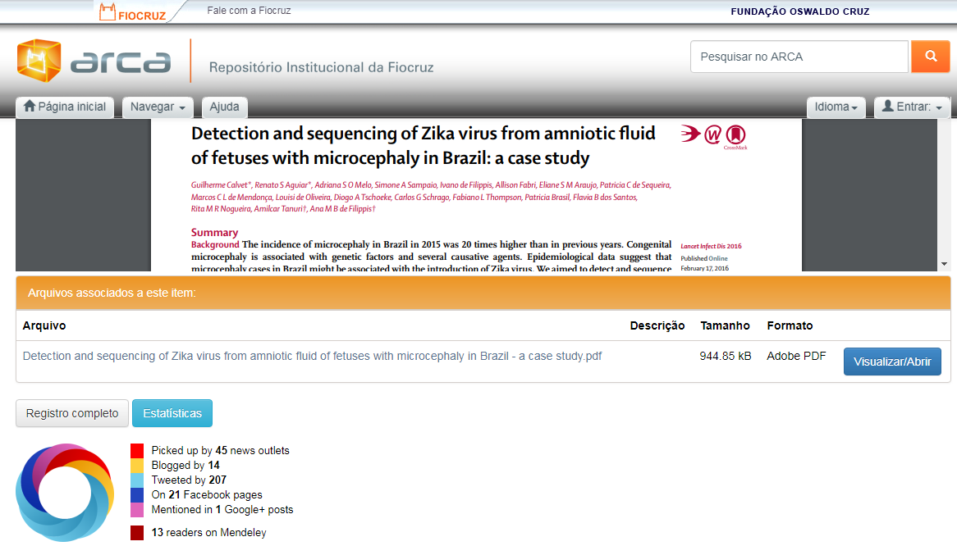

Slide 10
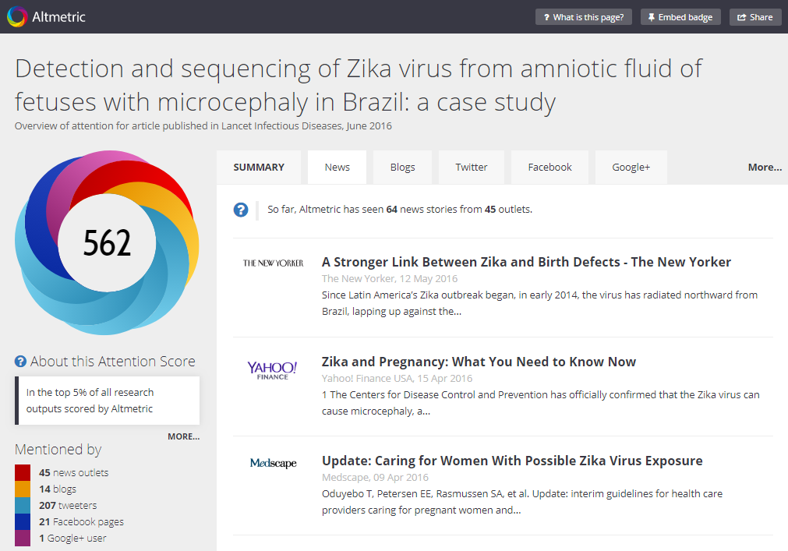

Slide 11
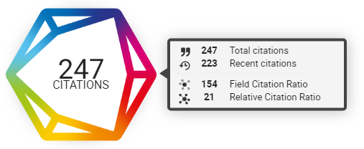
Dimensions
Plataforma aberta que reúne informações sobre financiamento, publicações, políticas públicas, patentes e bolsas de financiamento.
“Selo” Dimensions mostra número de citações recebidas https://badge.dimensions.ai/
Gratuito para uso em repositórios institucionais de acesso aberto

Slide 12
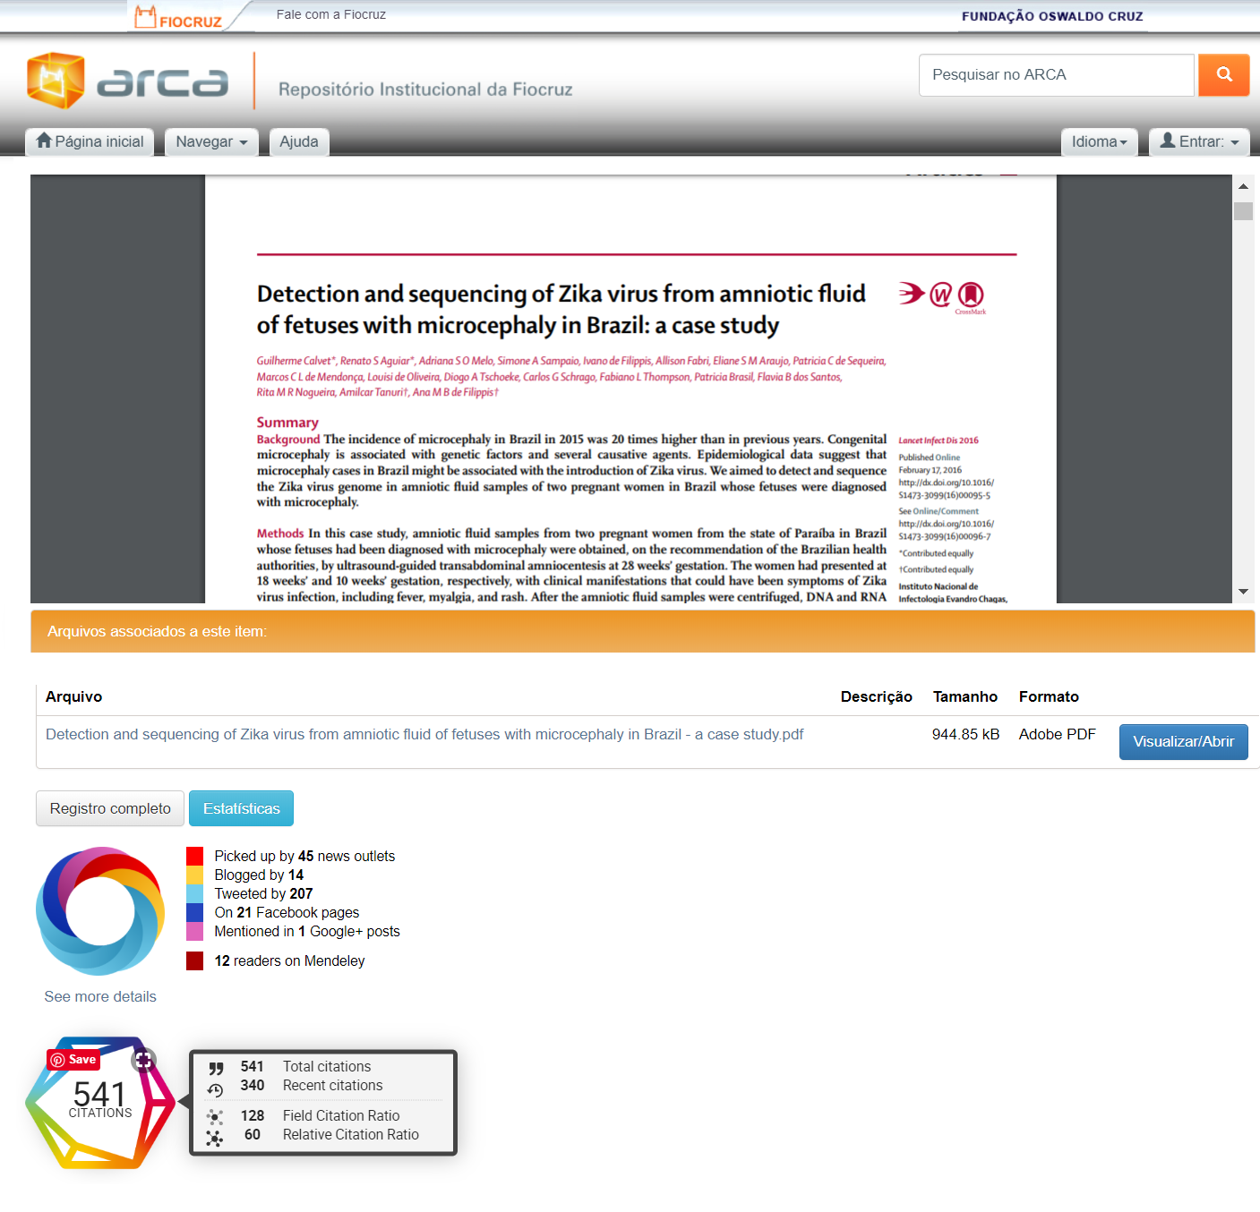

Slide 13
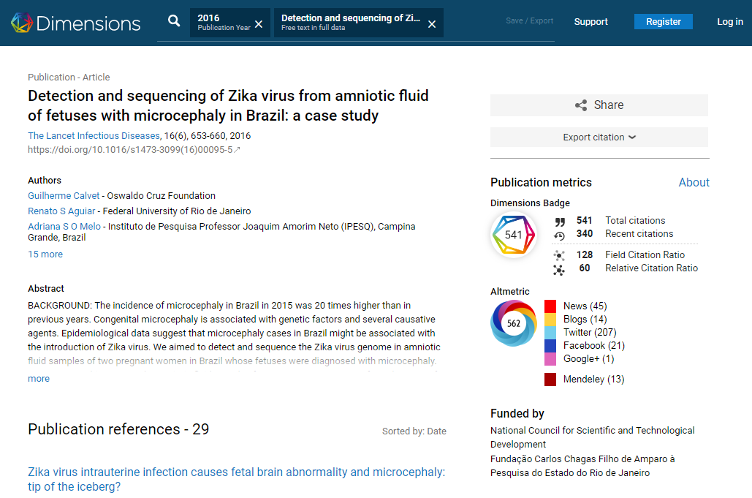

Slide 14
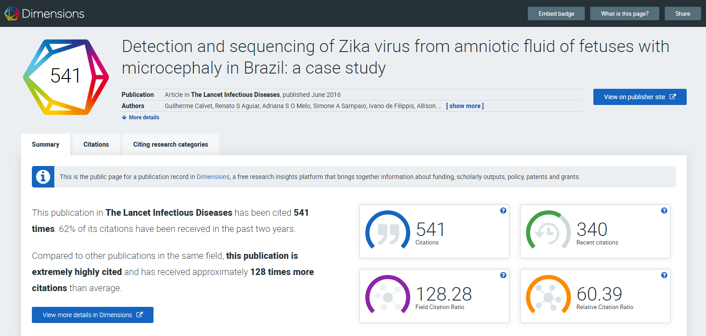

Slide 15
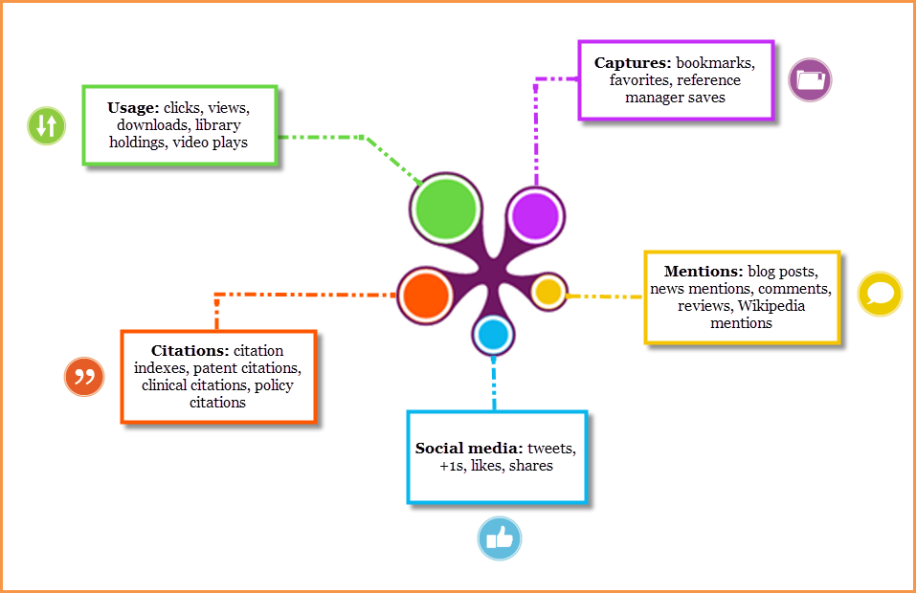
PlumX
Fornece evidências de atenção online para cada resultado de pesquisa
“Selo” PlumX mostra número de citações e menções online: https://plumanalytics.com/integrate/embed-metrics/
Gratuito para uso em repositórios institucionais de acesso aberto

Slide 16
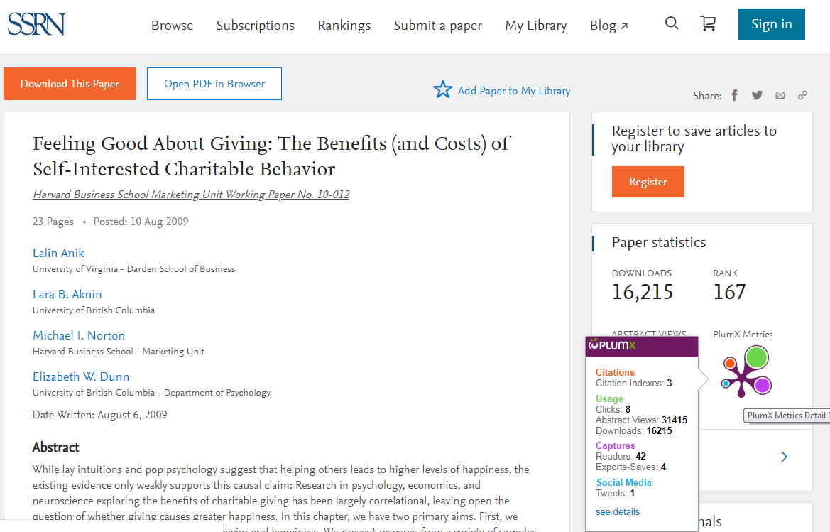

Slide 17
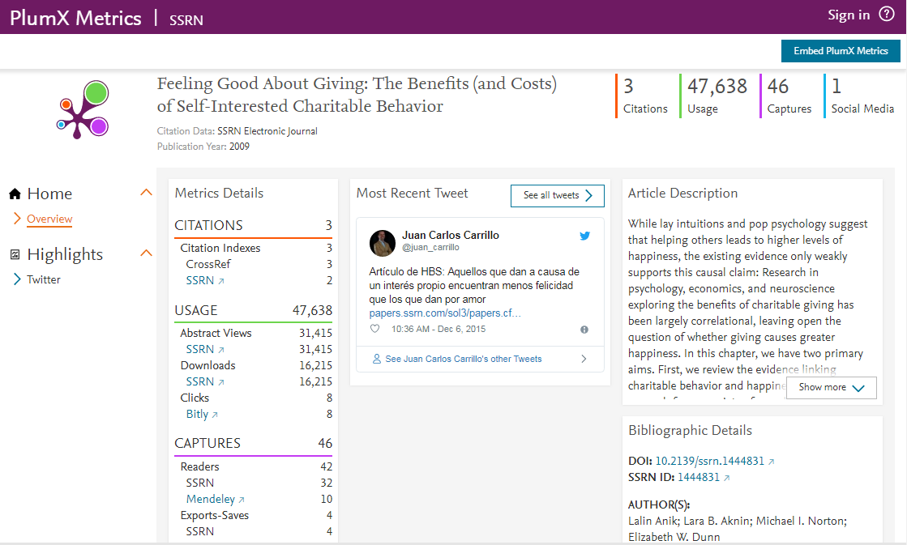

Slide 18
Benefícios para os autores
Permite saber por quem, quando e onde o resultado da pesquisa está sendo usado, em tempo real
Fornece evidências documentadas sobre o impacto online do trabalho
Detecta usos da pesquisa além dos círculos acadêmicos
Possibilita o diálogo entre o autor e os leitores da pesquisa
Indicador de probabilidade de citação futura

Slide 19
Benefícios para o repositório
Demonstra evidências do impacto do arquivamento em acesso aberto
Ajuda os usuários a avaliar/contextualizar o resultado da pesquisa
Disponibilidade de métricas como estímulo ao autoarquivamento

Slide 20
Benefícios para a instituição
Demonstra evidências da atenção recebida pela produção institucional
Identifica áreas de pesquisa e pesquisadores em destaque
Indica principais canais de divulgação da produção acadêmica

Slide 21
O que a altmetria NÃO faz
Substituir métricas tradicionais
Avaliar a qualidade do artigo ou do autor
Comparar desempenho de periódicos, artigos ou autores

Slide 22
Alguns desafios para os RIs
Uso de identificadores persistentes
Suporte para implementação
Interesse institucional
Cobertura de fontes nacionais e internacionais
Custo, no caso de ferramentas mais elaboradas

Slide 23
Obrigada!
Andréa Gonçalves do Nascimento
E-mail: andrea.goncalves@icict.fiocruz.br
Redes sociais: http://about.me/andreafg

